Slide 1
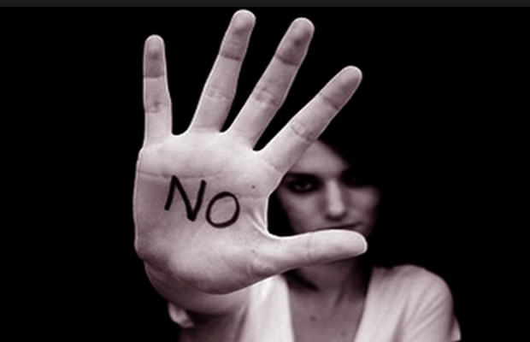
Il femminicidio e la violenza sulle donne
Teresa Ciraolo 3 H

Slide 2
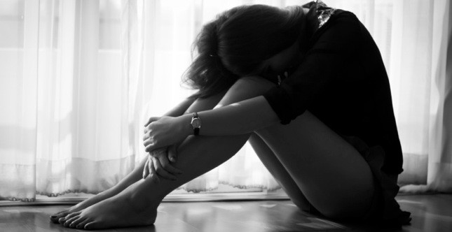
Cos’è il femminicidio?
Il femminicidio è un termine usato per identificare una violenza di genere che ha come oggetto le donne, ed è considerato un crimine brutale, solo da poco tempo identificato come una vera e propria violazione dei diritti umani.
Il fenomeno della violenza maschile sulle donne è un argomento molto importante e delicato, erroneamente considerato come qualcosa che non ci riguarda più. Basta prendere in considerazione la nostra terra: in Italia, infatti, fino a non molti anni fa, l'uomo che uccideva la moglie o la fidanzata "per gelosia" poteva contare su un’attenuante giuridica: il movente "d'onore", grazie al quale se la cavava con pochi anni di prigione.

Slide 3
Quali sono i vari tipi di violenza?
Da diverse ricerche emerge che la violenza di genere si esprime su donne e minori in vari modi ed in tutti i Paesi del mondo:
la violenza domestica, esercitata soprattutto nell'ambito familiare o nella cerchia di conoscenti, attraverso minacce, maltrattamenti fisici e psicologici, atti persecutori o stalking, percosse, abusi sessuali, delitti d'onore
la violenza economica, che consiste nel controllo del denaro da parte del partner, nel divieto di intraprendere attività lavorative esterne all'ambiente domestico, al controllo delle proprietà e al divieto ad ogni iniziativa autonoma rispetto il patrimonio della donna.

Slide 4
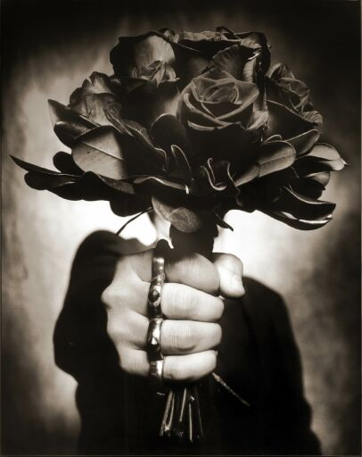
Ogni tre giorni, in Italia, una donna viene uccisa da un marito, da un fidanzato, da un compagno o ex compagno di vita. Si stima che circa il 35% delle donne nel mondo abbia subito, almeno una volta nella vita, questo tipo di violenze.
Le conseguenze sono gravissime: fratture, malattie sessualmente trasmissibili, sterilità, gravidanze indesiderate, depressione, abuso di droghe e alcol, comportamento autolesionista, suicidio, omicidio…

Slide 5
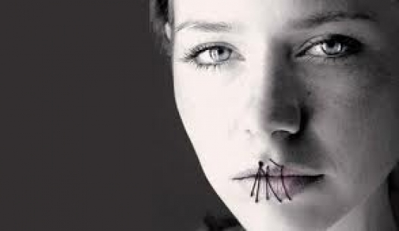
Cosa spinge un uomo a compiere questi gesti?
La domanda sorge spontanea, anche se la risposta spesso ci lascia attoniti: perché un uomo arriva ad ammazzare la sua compagna, la madre dei suoi figli, accecato dall’ira, dalla rabbia o dalla gelosia? Come può un uomo che ha amato spingersi così oltre? Per quanto banale, la risposta più semplice sembrerebbe essere anche la più efficace: da un lato c’è la forte insicurezza, la paura della perdita e dell’abbandono da parte di un uomo che non si fa fatica a definire debole, dall’altro c’è l’impotenza, lo smarrimento, la sottomissione di una donna che non riesce a trovare il coraggio di ribellarsi.

Slide 6
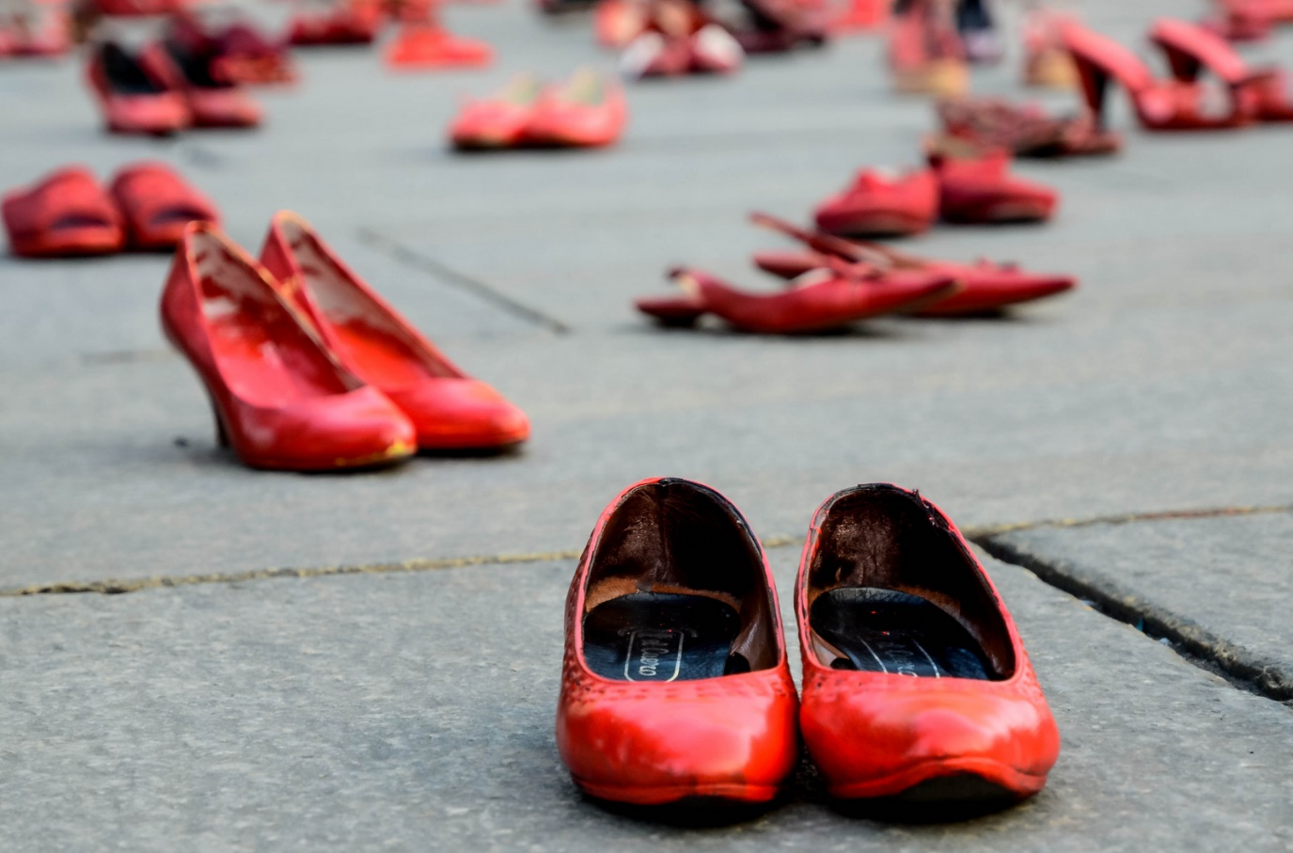
… contro la violenza sulle donne e il femminicidio
Il tema della violenza sulle donne va quindi trattato e affrontato con una particolare cura, ed è necessario sensibilizzare le persone su questo argomento, a partire dai più giovani.
Il 25 novembre è la Giornata internazionale per l’eliminazione della violenza contro le donne, ricorrenza istituita nel 1999 dall’Assemblea generale delle Nazioni Unite. Il colore rosso è stato scelto in quanto simbolo dell’amore, della passione che si trasforma in male ed in violenza, simbolo della possessione morbosa che diventa una trappola mortale e simbolo della femminilità che purtroppo, oggi, troppe volte viene violata.
Le Donne vanno amate e rispettate sempre. Non solo il 25 novembre, ma ogni giorno dell’anno.

Slide 7
«Per tutte le violenze consumate su di Lei, per tutte le umiliazioni che ha subito, per il suo corpo che avete sfruttato, per la sua intelligenza che avete calpestato, per l’ignoranza in cui l’avete lasciata, per la libertà che le avete negato, per la bocca che le avete tappato, per le ali che le avete tagliato, per tutto questo: in piedi Signori, davanti a una Donna!»
William Shakespeare
«L’amore rende felici e riempie il cuore, non rompe costole e non lascia lividi sulla faccia.»
Luciana Littizzetto

Slide 8
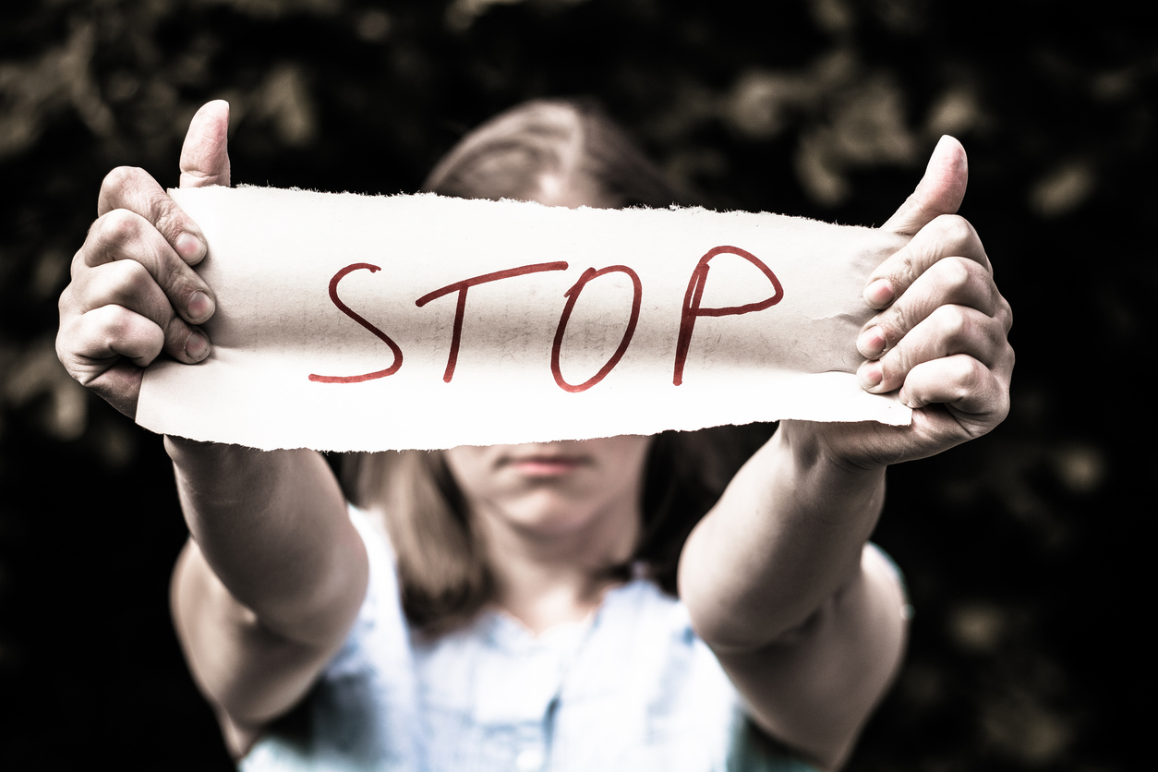
Le donne devono sentirsi protette dai loro compagni o mariti. Viviamo in un mondo prevalentemente maschilista, dove la figura femminile viene considerata inferiore, sebbene negli ultimi anni numerosi sono stati numerosi cambiamenti: le donne, purtroppo solo in alcuni Paesi godono, come è giusto che sia, degli stessi diritti di un uomo.
Un uomo che abusa di una donna, arrivando addirittura ad ucciderla, dimostra debolezza e non forza o superiorità.

Slide 9
FINE

